Slide 1
Deriváty uhlovodíků
od str.: 48

Slide 2
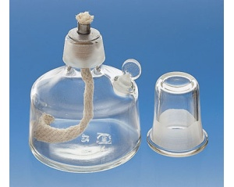
Deriváty uhlovodíků
organické sloučeniny, které obsahují kromě uhlíku a vodíku další prvky (kyslík, dusík, síra, halové prvky (F, Cl, Br, I)…
ve vzorci je nahrazen atom vodíku jiným prvkem nebo skupinou
příklady: halový prvek – halogenderiváty
skupina OH – hydroxyderiváty
uhlovodíkový zbytek – důležitý pro názvosloví
odvozuje se od řady alkanů bez jednoho vodíku
koncovka – yl
H H H C₂H₅OH ethanol, líh
H – C – H – C – C –
H H H
methyl ethyl

Slide 3
Přehled základních skupin derivátů uhlovodíků
halogenderiváty
hydroxyderiváty
aldehydy
ketony
karboxylové kyseliny
aminokyseliny
estery

